Slide 1
Referencias entre candidatos
JAMK |  | 70
RAC |  | 60
JRC |  | 50
AMLO |  | 10
Hizo más referencias
Fue más mencionado

Slide 2
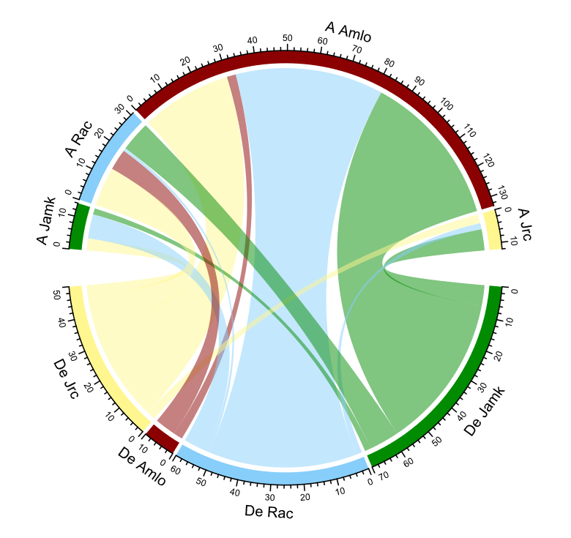
Referencias entre candidatos
Fue mencionado
Hizo referencias

